Slide 1
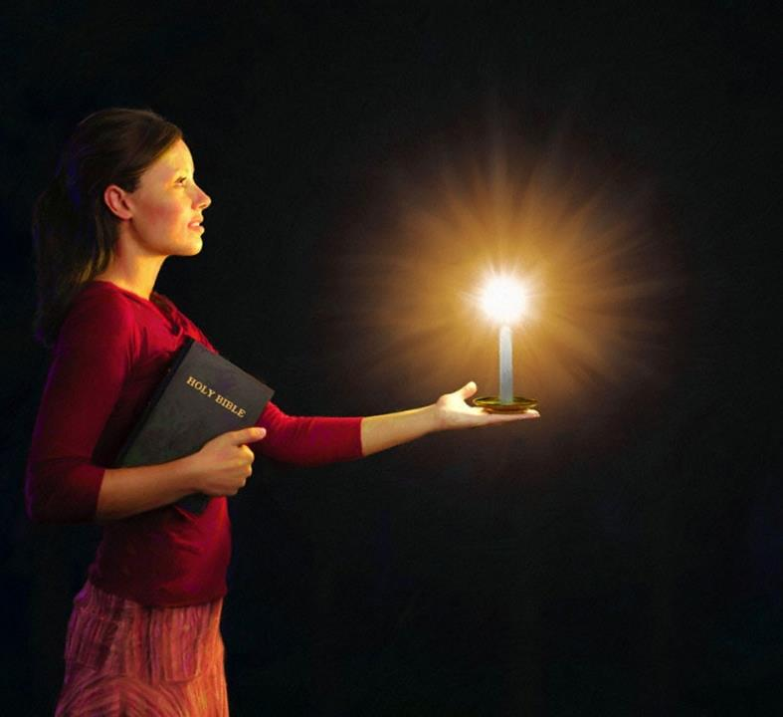
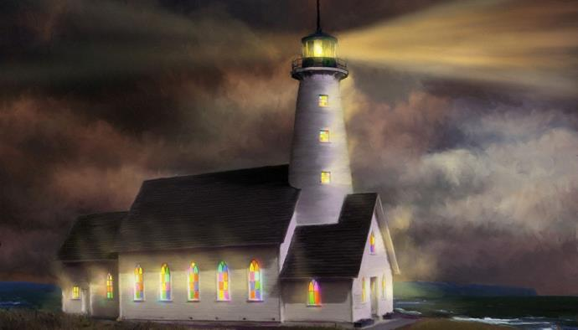

ትምህርት 5 ለ ጥር 23፣ 2018
እንደ ብርሃኖች በሌሊት ማብራት

Slide 2

“በመጥፎና በጠማማ ትውልድ መካከል ያለ ነቀፋ የዋሆችም ነውርም የሌለባቸው የእግዚአብሔር ልጆች እንድትሆኑ ሳታንጐራጉሩ ክፉም ሳታስቡ ሁሉን አድርጉ፤”
ፊልጵስዩስ 2:14 - 15

Slide 3

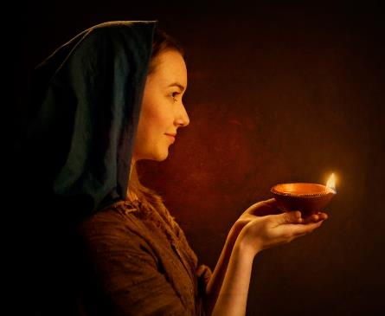



“መልካሙን ሥራችሁን አይተው በሰማያት ያለውን አባታችሁን እንዲያከብሩ ብርሃናችሁ እንዲሁ በሰው ፊት ይብራ።” (ማቴ 5:16)።
ኢየሱስ ያዘዘውን ትዕዛዝ በፊልጵስዩስ 2:12-18 በጳውሎስ በኩል በሌላ አነጋገር እናገኘዋለን።
የእግዚአብሔር ሕግ ከእግር ሥር በሚረገጥበት በዓለማችን ውስጥ ስንኖር በሕጉ መሠረት በመኖር እግዚአብሔርን ማገልገል የምንፈልግ እኛ ክርስቲያኖች በጨለማ ውስጥ የምናበራ ብርሃኖች ነን።
ለዓለም አርአያዎች መሆን:
  የእግዚአብሔር ነጸብራቆች (ፊልጵስዩስ 2:12-13)
  ለዓለም ብርሃን (ፊልጵስዩስ 2:14-16)
  ሕያው መስዋዕት (ፊልጵስዩስ 2:17-18)
የብርሃን ምሳሌዎች:
  ጢሞቴዎስ (ፊልጵስዩስ 2:19-24)
  አፍሮዲጡ (ፊልጵስዩስ 2:25-30)

Slide 4
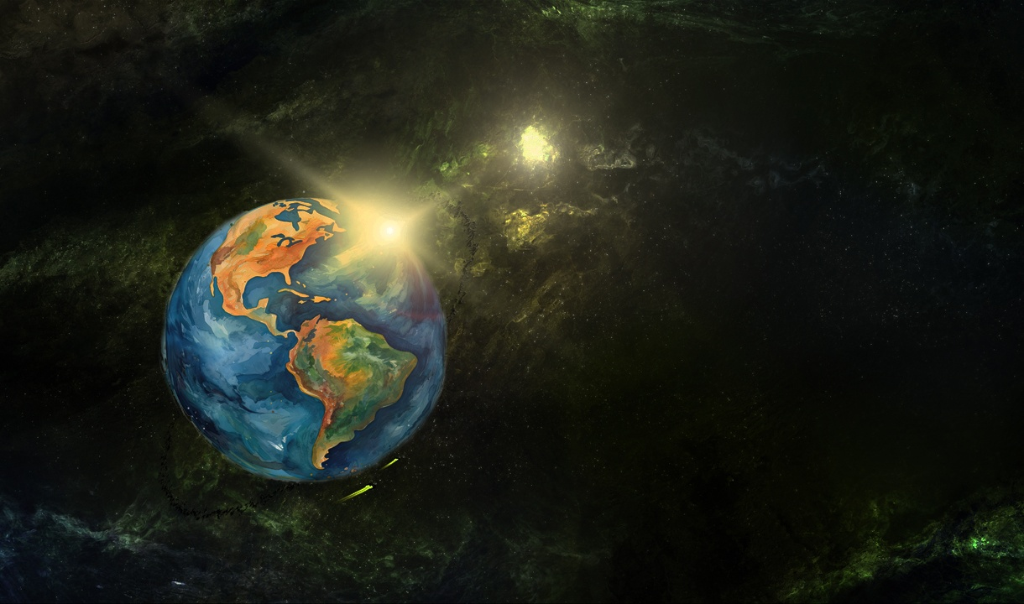
ለዓለም አርአያዎች መሆን

Slide 5




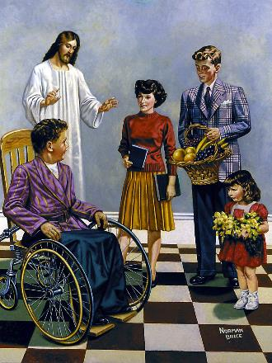
የእግዚአብሔር ነጸብራቆች
“እናንተ የምድር ጨው ናችሁ፤ ጨው አልጫ ቢሆን ግን በምን ይጣፍጣል? ወደ ውጭ ተጥሎ በሰው ከመረገጥ በቀር ወደ ፊት ለምንም አይጠቅምም።” (ፊልጵስዩስ 2:13)
ጳውሎስ በፊልጵስዩስ ምዕራፍ 2 የኢየሱስን መዋረድና ከዚያም ያለ ልክ መክበሩን በጥበብ ከገለጠ በኋላ “ስለዚህ” የሚለውን ቃል ቀጠል ያደርግና፣ ኢየሱስ ራሱን በማዋረዱ ከዚያም “መላስም ሁሉ ለእግዚአብሔር አብ ክብር ኢየሱስ ክርስቶስ ጌታ እንደ ሆነ ይመሰክር ዘንድ” (ፊል 2:11) ያለ ልክ ከፍ በማለቱ፣ የፊልጵስዩስም አማኞች (ከእነርሱም በተጨማሪ እኛ ሁላችን) እንደዚሁ ማድረግ እንዳለብን ይነግረናል።
የመጀመሪያው ስራችን “በፍርሃት እና በመንቀጥቀጥ” የራሳችንን መዳን መፈጸም ነው (ፊል 2:12)። የሚያድነን እግዚአብሔር ከሆነ (ቲቶ 2:11) እኛን የሚያሳስበን ምን አለ?
ፍርሃት እና መንቀጥቀጥ እግዚአብሔርን ከማገልገል ጋር በተያያዘ ጥቅም ላይ የሚወሉ ቃላት ናቸው (መዝ 2:11)። ቢሆንም ግን መልካምን የማድረግ ፍላጎት በውስጣችን የሚያፈልቀውና በእውነት እንድንተገብረው ኃይል የሚሰጠን እግዚአብሔር እራሱ እንደሆነ ጳውሎስ በአንክሮት ይናገራል (ፊል 2:13)።

Slide 6




ለዓለም ብርሃን
“በመጥፎና በጠማማ ትውልድ መካከል ያለ ነቀፋ የዋሆችም ነውርም የሌለባቸው የእግዚአብሔር ልጆች እንድትሆኑ . . . ፤ በእነርሱም መካከል የሕይወትን ቃል እያቀረባችሁ በዓለም እንደ ብርሃን ትታያላችሁ፥” (ፊልጵስዩስ 2:14-16)
ጳውሎስ አማኞችን በዓለም ውስጥ እንዲያበሩ የሚያደርጉ ሶስት ባህሪያትን ያስቀምጣል:
አንድነትን ማስጠበቅ (ፊል 2:14)
በጋራ ስንሰራ በመካከላችን ሀሜት፣ ትችት፣ ፉክክር ወይም ክርክር መኖር የለበትም
ያለ ነቀፋ፣ የዋህና ያለ ነውር መሆን (ፊል 2:15)
አባታችንን በየዋህነት ስንታዘዝ በዙሪያችን ካለው ክፋትና ከንቱነት ተለይተን እንወጣለን
ለእግዚአብሔር ቃል ታማኝ መሆን (ፊል 2:16)
አስተሳሰባችንና ተግባሮቻችን መጽሐፍ ቅዱስ ከሚያስተምረው ጋር መጣጣም አለበት
ጨለማው ድቅድቅ ባለበት ስፍራ ላይ ብርሃኑ ደምቆ ይበራል። እግዚአብሔር በተለያየ መንገድ በሚካድበት ዓለም ውስጥ እኛ ክርስቲያኖች የክርስቶስን ብርሃን ማብራት አለብን።

Slide 7




ሕያው መስዋዕት
“ነገር ግን በእምነታችሁ መሥዋዕትና አገልግሎት ተጨምሬ ሕይወቴ እንኳ ቢፈስ፥ ደስ ብሎኛል፤ ከሁላችሁም ጋር አብሬ ደስ ብሎኛል፤” (ፊልጵስዩስ 2:17)
ጳውሎስ ነፃ እንደሚወጣ ተስፋ ቢያደርግም ሊፈረድበት የሚችልበት ሁኔታ ግን ነበረ። ይህን ሁኔታ “እንደ መጠጥ መስዋዕት ሕይወቴ ቢፈስ እንኳን” በማለት ይገልጸዋል (ፊል 2:17)።
የመጠጥ ቁርባን የሚቀርበው በመስዋዕቱ ላይ ፈሳሹን በማፍሰስ ነበር (ዘጸ 29:39-40)። አሁን ደግሞ መስዋዕት ሆነው የሚቀርቡት የፊልጵስዩስ ሰዎች ነበሩ።
የፊልጵስዩስ ሰዎች ሊሞቱ ነበርን? በፍጹም አይደለም። መስዋዕታቸው የሚሆነው “የእምነት አገልግሎታቸው” ነበር። ይህ ሕያው የሆነ መስዋዕት እኛም ለእግዚአብሔር እናቀርበው ዘንድ የሚገባ መስዋዕት ነው (ሮሜ 12:1)።
ለወንጌል ታማኝ ምስክሮች እየሆኑ፣ በድፍረትም እየተናገሩና ለእግዚአብሔር ልጆች እንደሚገባ እየተመላለሱ ላሉት ለእነዚህ አማኞች ጳውሎስ የእርሱ ምስክርነት የበለጠ ብርታትን እንደሚሰጣቸው ስላወቀ መሞትን አልፈራም ነበር።

Slide 8
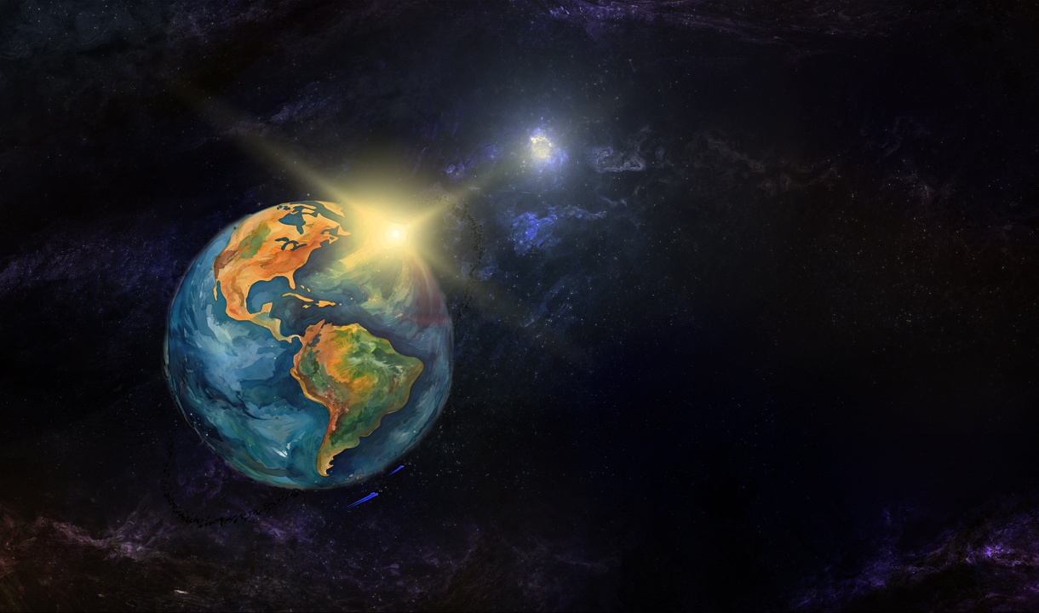
የብርሃን ምሳሌዎች

Slide 9

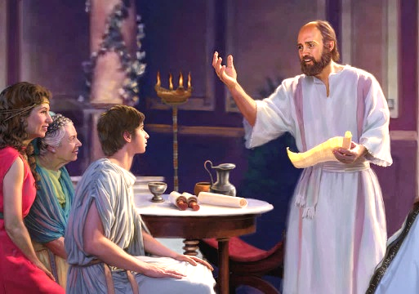


ጢሞቴዎስ
“ነገር ግን ልጅ ለአባቱ እንደሚያገለግል ከእኔ ጋር ሆኖ ለወንጌል እንደ አገለገለ መፈተኑን ታውቃላችሁ።” (ፊልጵስዩስ 2:22)
ጢሞቴዎስ የጳውሎስ ዋነኛ ተባባሪ እና ከመልዕክቶቹም ውስጥ በስድስቱ ላይ በጽሁፍ ተባብሮ ነበር (2 ቆሮ፣ ፊል፣ ቆላ፣ 1 ተሰ፣ 2 ተሰ፣ ፊልሞና)። ጢሞቴዎስን እንደ ወንጌላዊ የመረጠው ጳውሎስ እራሱ ነበር (የሐዋ 16:1-3)። ጳውሎስ በዚህ ወጣት ውስጥ ያየው የተለየ ነገር ምንድን ነበር?
በመጀመሪያ በሁሉም ዘንድ “መልካም የተነገረለት” ነበር። ለአገልግሎት እንደሚመረጥ በትንቢታዊ ቃል የተረጋገጠለት ልጅ ነበር (1 ጢሞ 1:18)። ጳውሎስ ይህን ወጣት እንደ ገዛ ልጁ ይመለከተው ነበር (1 ጢሞ 1:2፣ 4:12)። ጢሞቴዎስም ደግሞ ልጅ ለአባቱ እንደሚሰጠው ያለ አክብሮትና ፍቅር ለጳውሎስ ይሰጥ ነበር (ፊል 2:22)።
ጳውሎስ ይህን ልጅ ከራሱ ጋር የሚስተካከል ትጉ ሰራተኛ አድርጎ ይቆጥረው ነበር (1 ቆሮ 6:10)። የበርካታ ቤተክርስቲያኖችን ክትትል ለርሱ አሳልፎ አደራ ሰጥቶት ነበር፤ ከእነዚህም ውስጥ የቆሮንቶስ (1 ቆሮ 4:17)፣ የፊልጵስዩስ (ፊል 2:19)፣ እና የተሰሎንቄ (1 ተሰ 3:2) ቤተክርስቲያኖች ሊጠቀሱ ይችላሉ። ጢሞቴዎስ እንደ አባቱ ጳውሎስ እስራት ገጥሞት ነበር (ዕብ 13:23)።

Slide 10

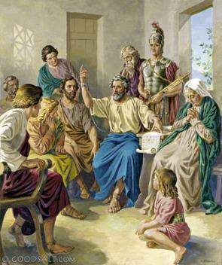


አፍሮዲጡ
“ነገር ግን ወንድሜንና ከእኔ ጋር አብሮ ሠራተኛ ወታደርም የሚሆነውን፥ የእናንተ ግን መልእክተኛ የሆነውና የሚያስፈልገኝን የሚያገለግለውን አፍሮዲጡን እንድልክላችሁ በግድ አስባለሁ፤” (ፊልጵስዩስ 2:25)
የፊልጵስዩስ ሰዎች ጳውሎስ በሮሜ መታሰሩን ባወቁ ጊዜ በሚያስፈልገው ነገር ሁሉ ለርሱ እርዳታን ለመላክ ወስነው ነበር (የኪራይ ክፍያ፣ ምግብ፣ ልብስ፣ ወዘተ...) ይህን እርዳታ ለሐዋርያው የማድረስ ኃላፊነት የአፍሮዲጡ ነበረ (ፊል 4:18፣ 2:25)።
አፍሮዲጡ እርዳታውን በማድረስ ሳያበቃ ከጳውሎስ ጋር ይጓዝ ነበር፣ በሚያስፈልገውም ሁሉ ይረዳው ነበር፣ እናም ወንጌልን ለማዳረስ ከእርሱ ጋር ይተባበር ነበር።
ለወንጌል ካለው ቅናት የተነሳ ሕይወቱን በአደጋ ውስጥ በመጣሉ በከባድ ህመም ተይዞ ነበር (ፊል 2:27፣ 30)። የፊልጵስዩስ ሰዎች ይህንን በሰሙ ጊዜ ለእርሱ መጨነቅ ጀመሩ። ጳውሎስ መልዕክቱን እንዲያደርስለት ይህን ሰው የላከበት ዋና ምክንያት ይህ ነበር (ፊል 2:26፣ 28)።
ጳውሎስ “እርሱን የሚመስሉትንም አክብሩአቸው” በማለት ጥሪውን አቅርቦ ነበር (ፊል 2:29)። አፍሮዲጡ በእርግጥም ታማኝ ክርስቲያን ነበር።

Slide 11

“ኢየሱስ አማላጃችን በሰማይ ለእኛ ሲማጸን ሳለ መንፈስ ቅዱስ ደግሞ የእርሱን መልካም ፈቃድ ለመናገርና ለመፈጸም በእኛ ውስጥ ይሰራል። የነፍሳትን መዳን ሰማይ ሁሉ የሚፈልገው ጉዳይ ነው። ታዲያ ጌታ እንደሚረዳንና አሁንም እየረዳን መሆኑን የሚያጠራጥረን ምን ምክንያት አለን? እኛ ሕዝቡን የምናስተምር ሰዎች እራሳችን ከእግዚአብሔር ጋር ሕያው የሆነ ግንኙነት ሊኖረን ያስፈልጋል። ክርስቶስ በእኛ ውስጥ ለዘላለም ሕይወት የሚፈልቅ የውሃ ምንጭ ከመሆኑ የተነሳ በመንፈስ እና በቃል ለሕዝቡ የውሃ ምንጮች መሆን አለብን። ሀዘን እና ህመም ትዕግስታችንን እና እምነታችንን የሚፈትኑ ቢሆንም የማይታየው የእርሱ የሕልውናው ጮራ በእኛ ያበራል፤ እኛም እኔነታችንን ከኢየሱስ ጀርባ መደበቅ አለብን።”
EGW (You Shall Receive Power, December 8)

